Slide 1
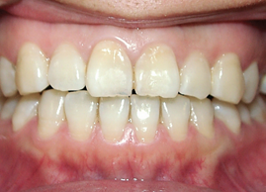
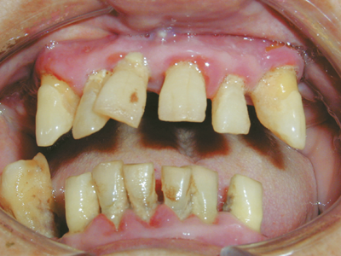
1
歯周病とは
健康な歯肉
■色 ：ピンク色
■形 ：とんがっている
■固さ：固い
■出血：なし
歯周病の歯肉
■色 ：赤色
■形 ：丸くなっている
■固さ：ぶよぶよしている
■出血：あり
Notes:
さて、こちらの写真は上が、健康な歯と歯肉、下が歯周病で顎の骨が溶け、歯がグラグラになり、何本か抜けています。おまけにむし歯までありますね。よく噛むためには、健康な歯と歯肉でなければなりません。

